Slide 1
Training Day
Vic Rottiers

Slide 2
Stageopdracht

Slide 3
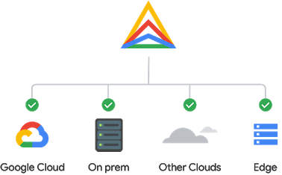
Google Anthos
Google product
Hybrid Cloud Management
Meerdere Cloud Platformen

Slide 4

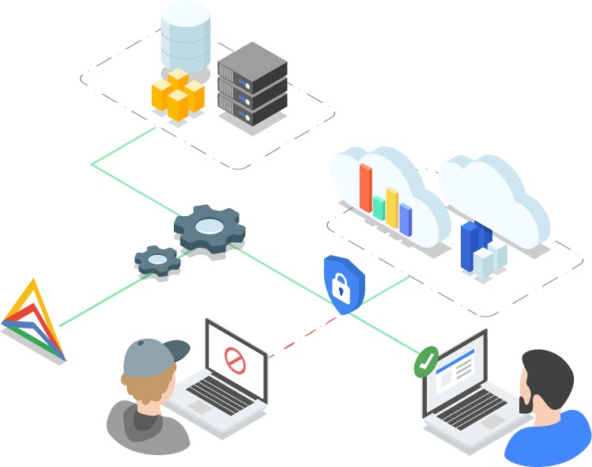
Features
Multi-cloud Clusters
Config Management
VM Migration to Containers
Service Mesh
Binary Authorization
Cloud Run

Slide 5
Features
Multi-cloud Clusters
Config Management
VM Migration to Containers
Service Mesh
Binary Authorization
Cloud Run

Slide 6
Deelopdrachten

Slide 7
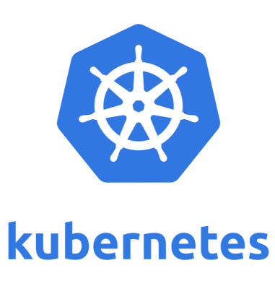
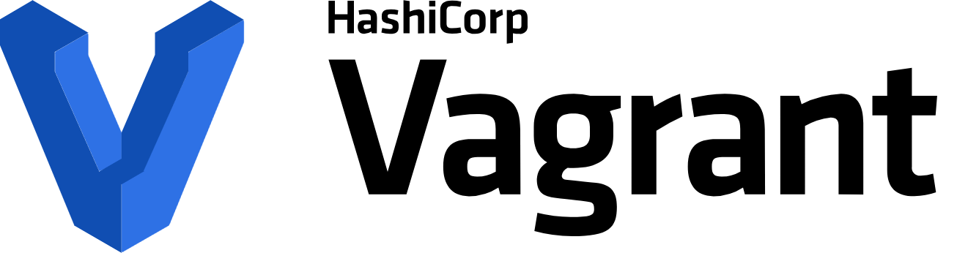
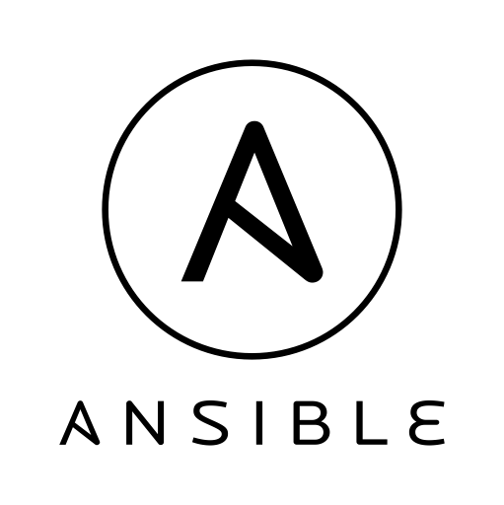
Kubernetes – Lokale omgeving
Kubernetes courses doorlopen
Lokale Kubernetes cluster opzetten
Automatisatie a.d.h.v Vagrant & Ansible
High Availability?

Slide 8
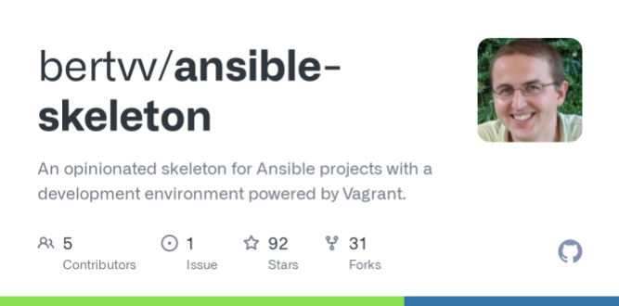
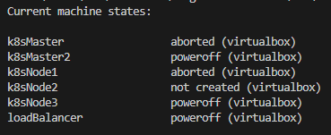
Kubernetes – Lokale omgeving
Vagrant – Ansible skeleton
Virtualbox
https://github.com/bertvv/ansible-skeleton

Slide 9
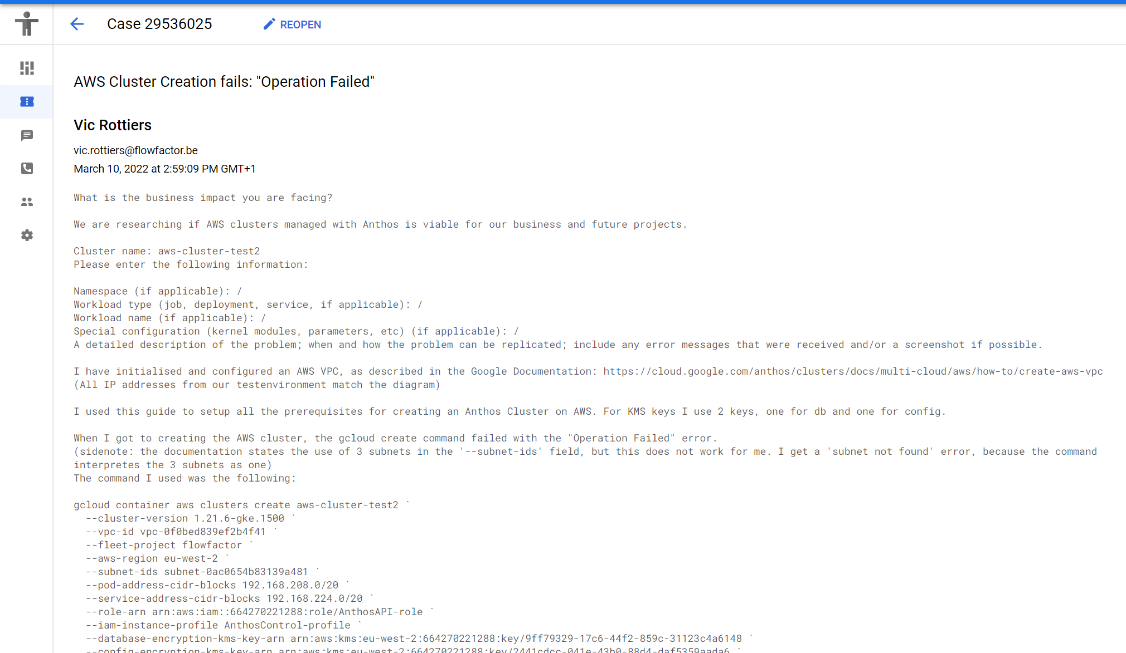
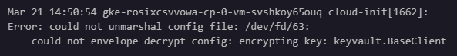
Multicloud Clusters
Beheer, aanmaak en monitoring van multicloud clusters
AWS, Azure, VMware, bare metal
Veel troubleshooting

Slide 10
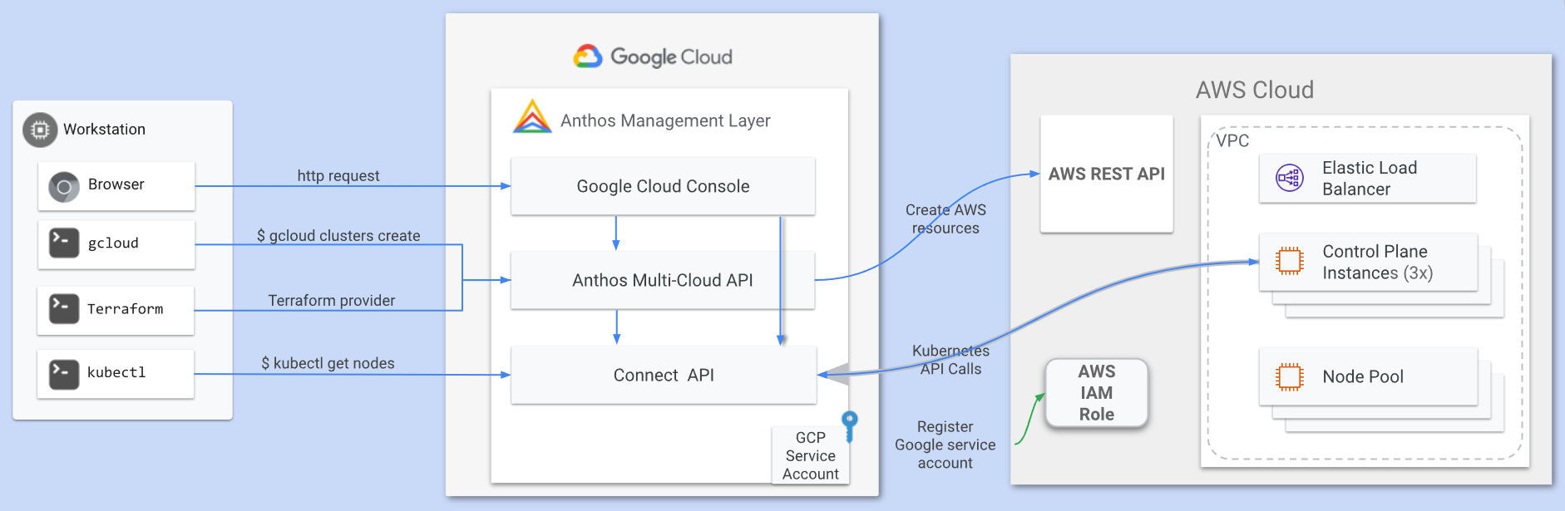
Multicloud Clusters - AWS
Cluster op AWS: Managed by Anthos op Google Cloud
Prerequisites: Terraform support

Slide 11
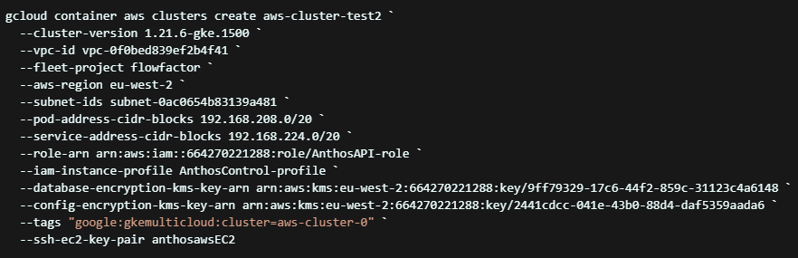
Multicloud Clusters - AWS
Cluster op AWS: Managed by Anthos op Google Cloud
Prerequisites: Terraform support

Slide 12
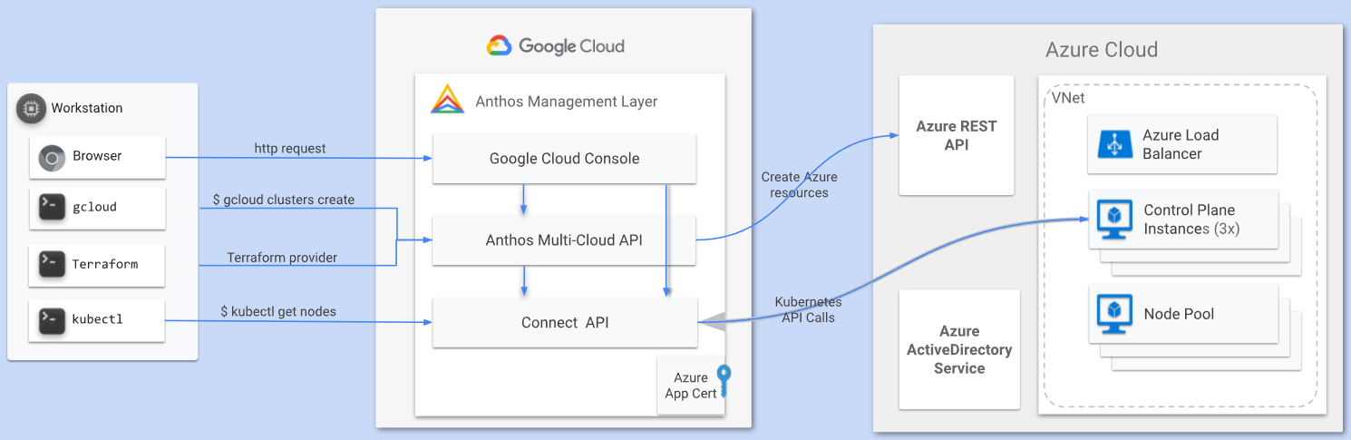
Multicloud Clusters - Azure
Errors bij AWS -> Azure uitproberen
Resource group -> Vnet -> vm’s voor de cluster

Slide 13
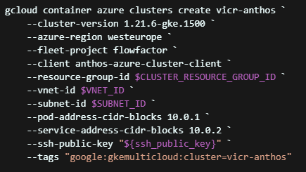
Multicloud Clusters - Azure
Errors bij AWS -> Azure uitproberen
Resource group -> Vnet -> vm’s voor de cluster

Slide 14
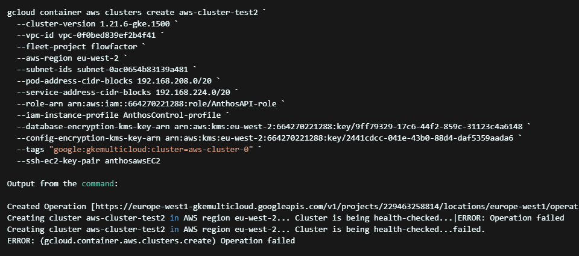
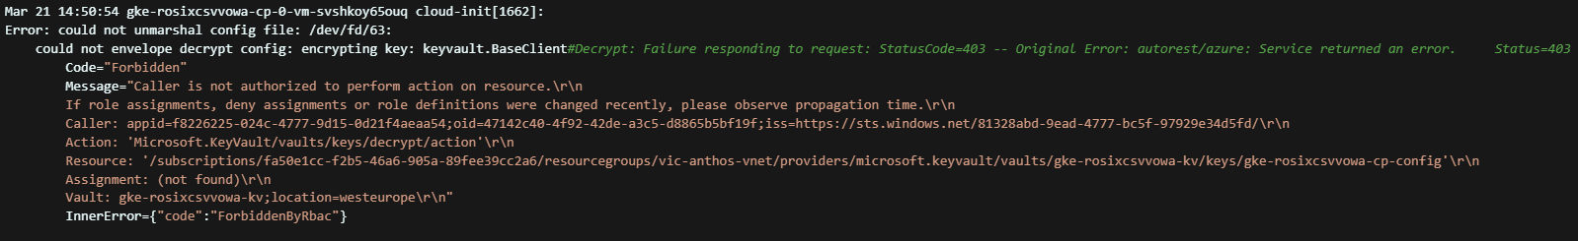
Multicloud Clusters - Troubleshooting
Permissie issues?

Slide 15
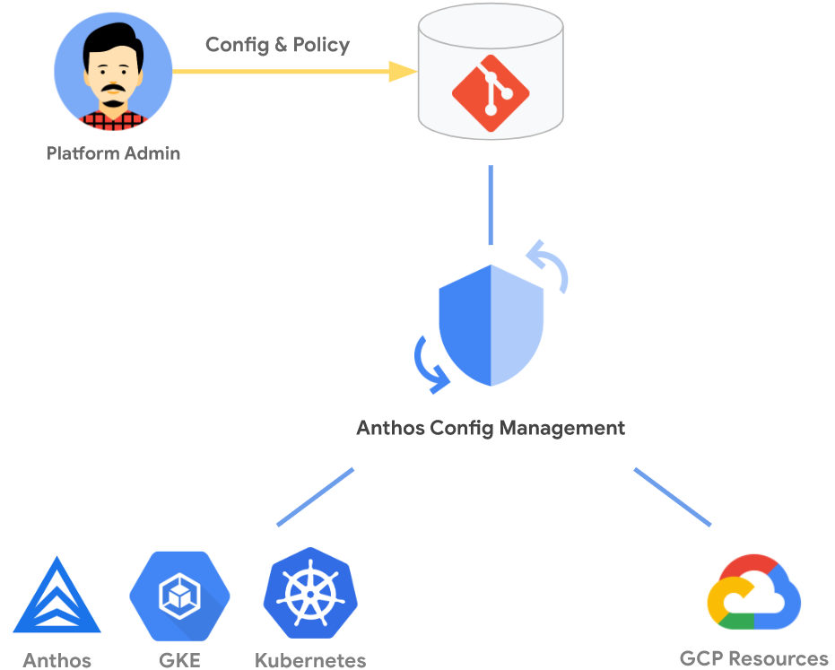
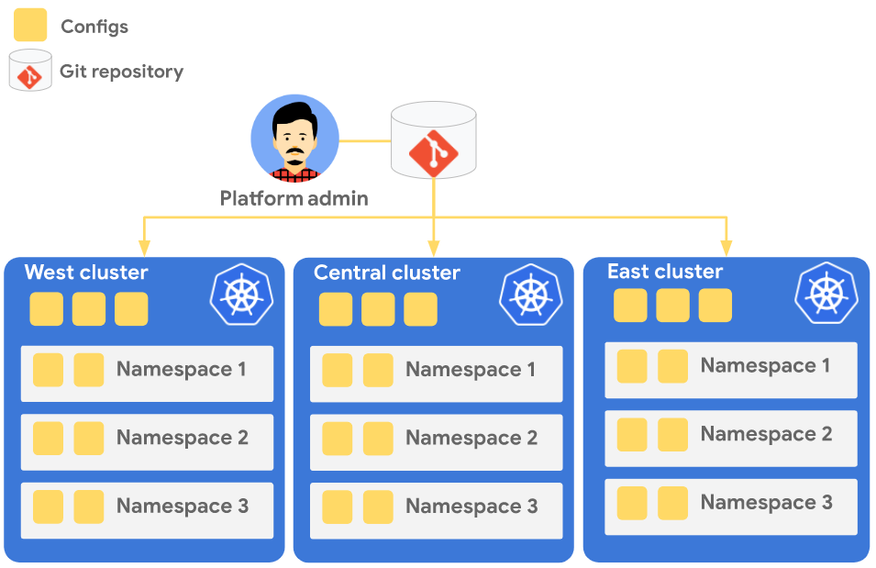
Config Management
Meerdere clusters beheren a.d.h.v. centrale configuratierepository
Policies & Constraints

Slide 16
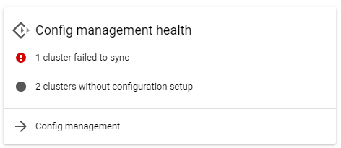
Config Management
Unstructured
Hiërarchisch

Slide 17
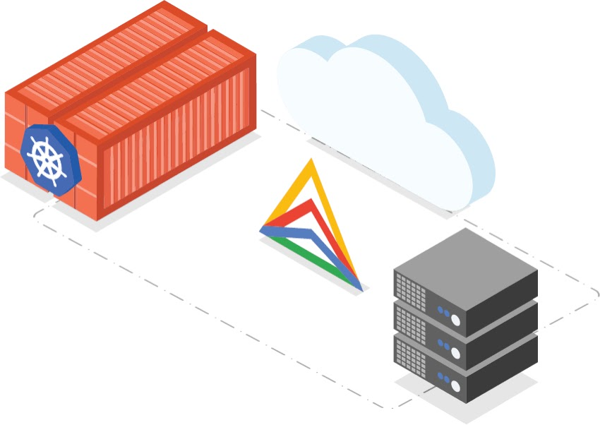

VM Migration
‘Traditionele VM’ migreren naar Containerized workloads
VM -> migratie -> deployment -> app op cluster

Slide 18

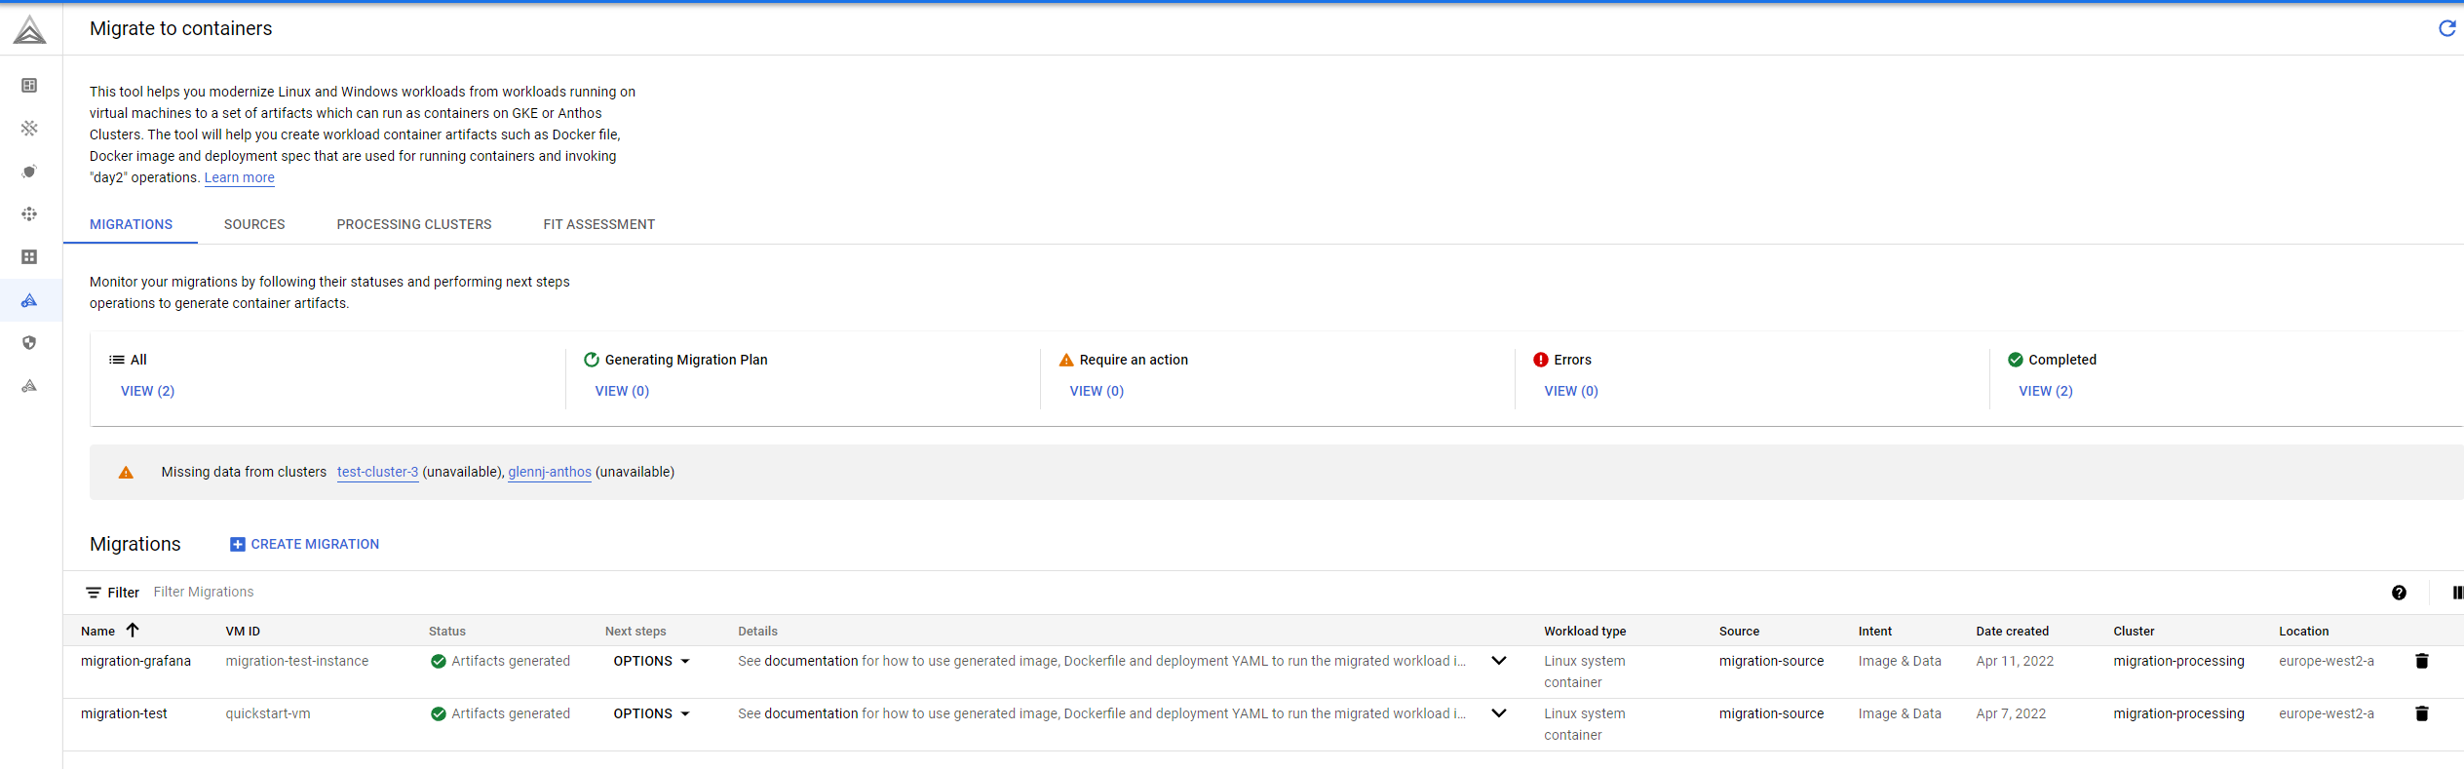
VM Migration - fases
Notes:
1)
Information gathering, het opmaken van een inventory. Create an understanding of the applications and their dependencies.
Soort opgeslagen informatie:
VM's met workloads die te migreren zijn
Required network ports & connections die de applicaties nodig hebben
Dependencies doorheen app tiers
Service name resolution & DNS config
2)
Tijdens deze fase gaat men de verschillende applications in batches verdelen, en de verzamelde informatie verwerken in een kubernetes model.
"Your application environments, topologies, namespaces, and policies are centralized in Kubernetes YAML configuration files, where each of these files contains a Kubernetes Custom Resource Definitions (CRDs)."
3)
In deze stap:
Aanmaken van GKE/Anthos cluster voor de migrated workloads op te draaien. Dit kan GKE cluster, Anthos Cluster op GKE, Anthos Cluster op VMware, Anthos Cluster op AWS zijn
VPC netwerk regels en kubernetes network policies aanmaken (die overeen komen met k8s model uit vorige stap)
Service definitions van k8s apply-en
Load balancing configureren
DNS configureren
4)
De migration & deployment workflow gaat als volgt:
Configure the processing cluster: maak GKE of ANthos cluster die de migratie en transformatie gaat runnen (van VM naar de target container)
Migration source toevoegen: migration source toevoegen die het platform represent vanwaar je gaat migreren
Migration plan maken: dit en vorige stap is via google cloud console (webbrowser)
Review & customize migration plan: migratie plan updaten en reviewen met andere personen zoals stakeholders, application owner, security admin, storage admin, ...
Generate Artifacts: De correcte container artifacten worden gegenereerd adhv het migration plan
Deploy or integrate with CI/CD: Nu container artefacten klaar zijn, kan men doorgaan naar deployment, test, staging, en tot slot in production cluster. Een alternatief kan zijn dat men deze artefacten integreert in een build en deploy pipeline om andere tools als Cloud Build te gebruiken.
test: zien da alles gelukt is

Slide 19
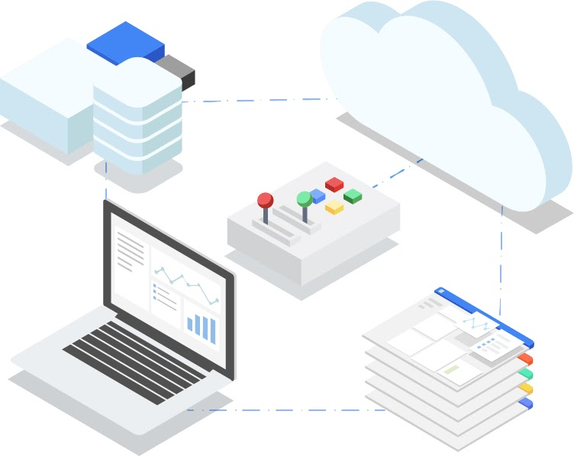
Service Mesh
Mesh van microservices
Implementatie van Istio
Manage, observe & secure
Traffic management
Monitoring
Security

Slide 20
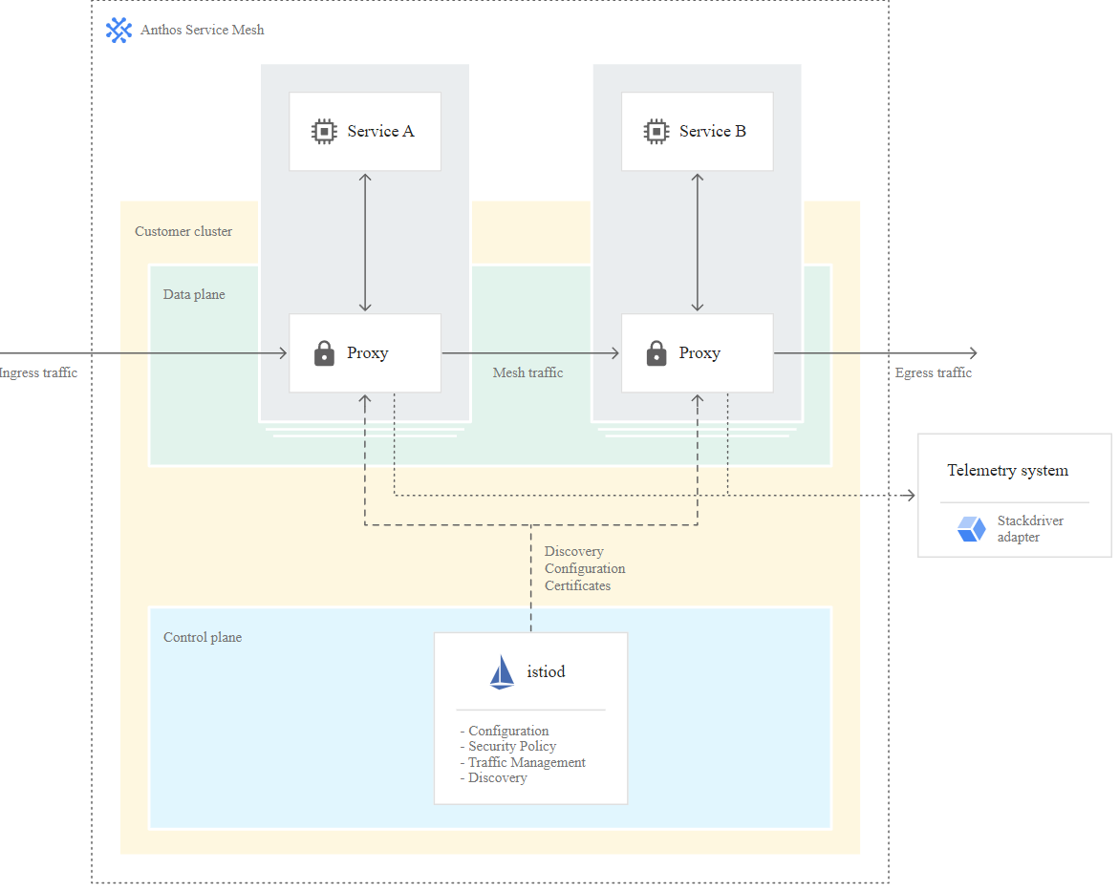
Service Mesh
Verschillende implementatiemanieren
In-cluster
Managed Anthos Service Mesh
Compute Engine VMs in de service mesh

Slide 21
Planning - Milestones

Slide 22
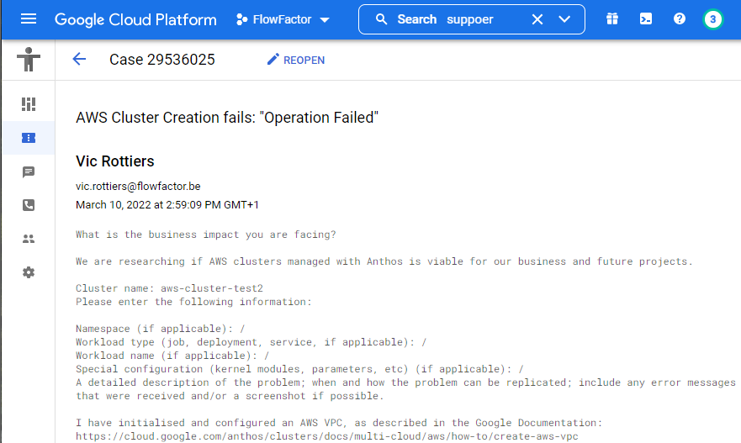
Milestones
Intro documentatie & opstart project (K8s)
9-03-2022
Anthos cluster op Cloud platformen
30-03-2022

Slide 23
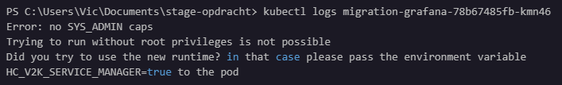
Milestones
Applicatie modernisatie
20/04/2022
11-05-2022
Service Mesh
CI/CD tooling & Binary Authorization
25-05-2022

Slide 24
Demo

Slide 25
Lessons Learned

Slide 26
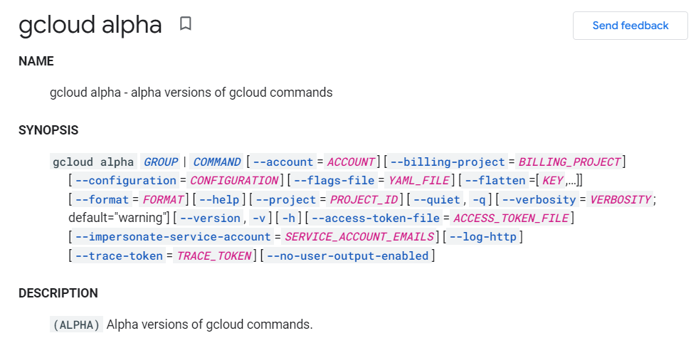
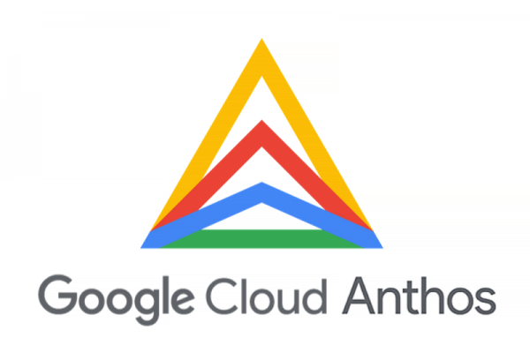
Bijgeleerd?
Anthos Clusters werken niet op andere cloud platformen
Veel features in “Alpha”
Andere manier van troubleshooten

